Slide 1

Puurakentamisen oppikirjat
26.3.2021
Matti Mikkola

Slide 2
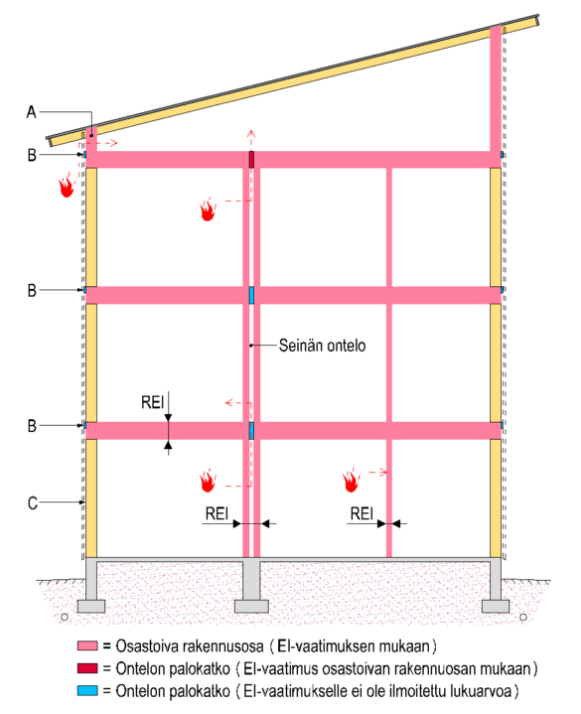
Puurakentamisen oppikirjat - palo
Palomääräykset ovat keskeisessä asemassa, kun arvioidaan puun käytön mahdollisuuksia rakentamisessa.
  Maailmanlaajuisesti puurakentamisen volyymi on kasvanut voimakkaasti.
  Samaan aikaan on tehty paljon tutkimusta, jota on hyödynnetty sekä suunnittelun tukena että uusiin puun käyttöä enemmän mahdollistaviin määräyksiin.
Tietoa on tarpeen yhdistää maailmalaajuisen oppaan muotoon ja siten saada tieto hyödynnettäväksi myös meille Suomeen
  viimeisin suunnitteluosaamisen taso
  mahdollisuus peilata vaatimustasoja muualla käytettäviin

Slide 3
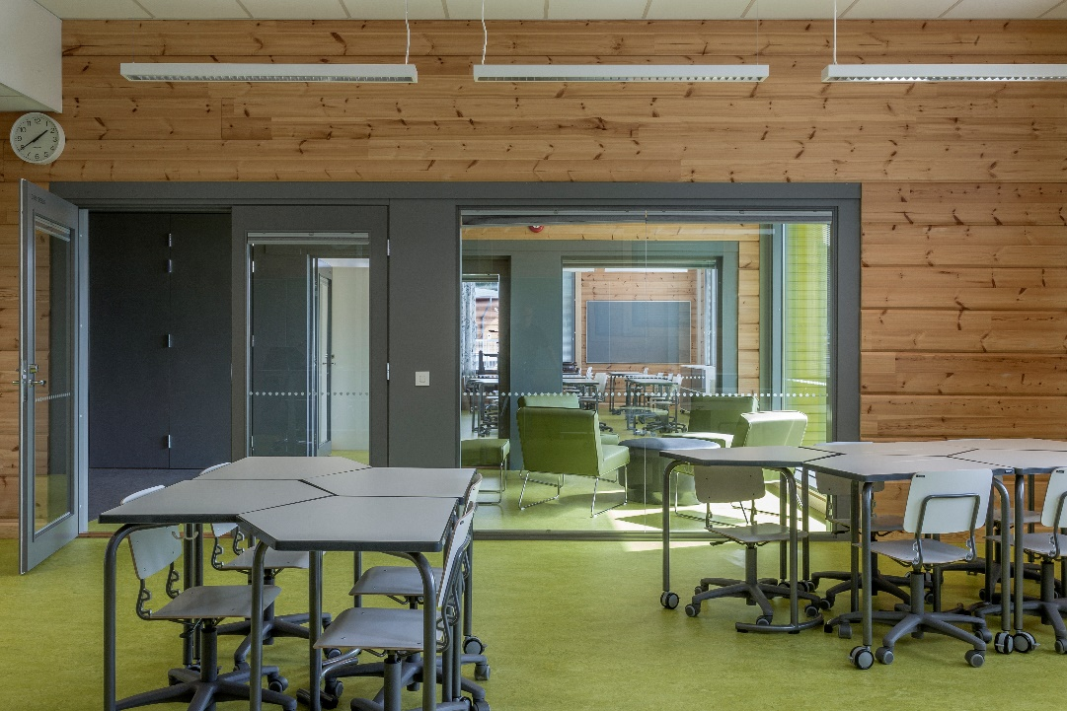
Puurakentamisen oppikirjat - akustiikka
Toinen keskeinen kehitettävä alue puurakentamisessa liittyy akustiikkaan.
  Kevyillä rakenteilla ääneneristys on haastavampaa ja tietotaitoa on suhteellisen harvassa.
  Ajantasaista ja käyttökelpoista suunnittelu- ja oppimateriaalia tarvitaan.
Viimeisin suomenkielinen opas on laadittu lähes 20 vuotta sitten. On korkea uudistaa ja modernisoida puurakentamisen akustiikkakirja

Slide 4
Puurakentamisen oppikirjat
Yksi hanke – kolme tuotosta
Globaali puurakenteiden palosuunnittelun opas ja määräyskehitys
Puurakentamisen palo-oppaan päivitys nykyisen paloasetuksen mukaiseksi
Puurakentamisen akustiikkaopas - käsikirjoituksen tarkistus, laskentamateriaalin tuottaminen sekä koko aineiston taitto ja painatus.
Hanke käynnistyy 15 tammikuuta 2021 ja päättyy 31 joulukuuta 2021, jolloin kaikki osatehtävät on saatu päätökseen.

Slide 5
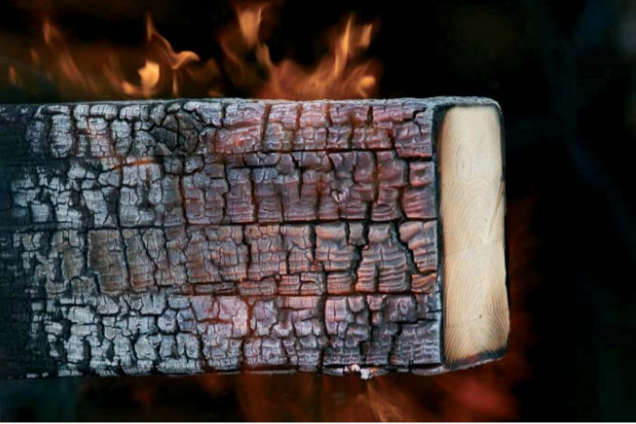
1. Globaali puurakenteiden palosuunnittelun opas ja määräyskehitys
Kirjoitetaan kansainvälisessä asiantuntijayhteistyössä ja toteutetaan e-julkaisuna
Eri osa-alueet on vastuutettu eri asiantuntijoille
  kokonaisuutta arvioidaan yhdessä kansainvälisessä kirjoittajaryhmässä hankkeen puolivälissä.
Oppaassa kuvataan myös palomääräyskehitystä maailmanlaajuisesti
Suomalaisena käsikirjoittajana on Esko Mikkola ja tehtävän valmistumista tukee Tomi Toratti.
Alustava aikataulu
  Ensimmäinen kokonaisuuden kattava luonnos valmis huhtikuussa 2021.
  Julkaisuvalmis käsikirjoitus joulukuussa 2021 (riippuen muun kokonaisuuden aikataulusta).

Slide 6
1. Globaali puurakenteiden palosuunnittelun opas ja määräyskehitys
Mukana 13 asiantuntijaa 10 maasta

Slide 7
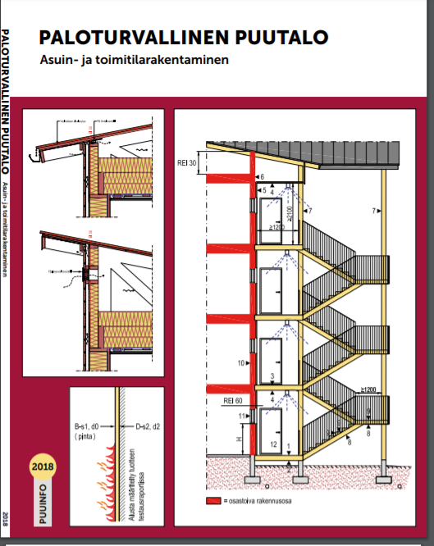
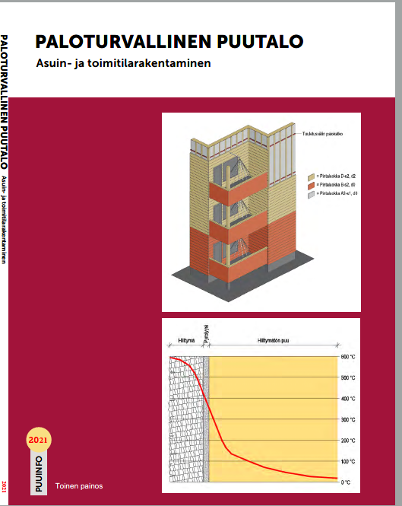
2. Puurakentamisen palo-oppaan päivitys
Puuinfon palo-opas päivitetään tämän vuoden alussa voimaan tulleen asetuksen mukaiseksi.
  tekstipohja sekä eri esimerkkitapaukset korjataan ajantasaiseksi.
Oppaan taitto ja painatus + eOpas
Käsikirjoittajana on Tero Lahtela ja tehtävän valmistumista tukee Tomi Toratti
Hanke käynnistyi helmikuussa ja päivitetty opas julkaistaan toukokuussa 2021 (painettu ja eKirja). Julkaisun yhteydessä toteutetaan myös webinaari.

Slide 8
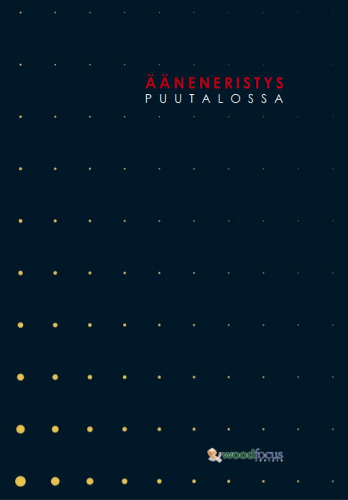
3. Puurakentamisen akustiikkaopas
Edellinen opas julkaistu vuonna 2004
Oppaan sisältöä tuotetaan Rakentamisen laatusäätiön rahoittamassa hankkeessa ja sisällöntuotto alkoi jo syksyllä 2020.
Opas vaatii kuitenkin asiantuntijoiden tarkistuksia sekä laskentatarkasteluja, jotka teetetään alan johtavalla asiantuntijalla.
Oppaan käsikirjoittaja on Tero Lahtela
  Asiantuntijatarkistukset ja laskentatarkastelut laatii Mikko Kylliäinen, A-Insinöörit
  tehtävän valmistumista tukee Tomi Toratti
Opas julkaistaan toukokuussa 2021 (painettu ja eKirja). Julkaisun yhteydessä toteutetaan myös webinaari.

